Slide 1

Fórmula Visual RM

Slide 2
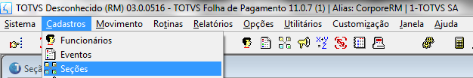
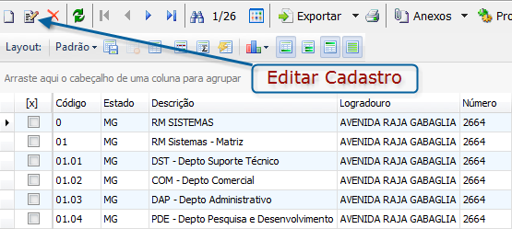
Criando a primeira Fórmula Visual – Passo a Passo
Fórmula Visual RM
Passo 1) Identificar no cadastro de seções qual o campo será tratado

Slide 3
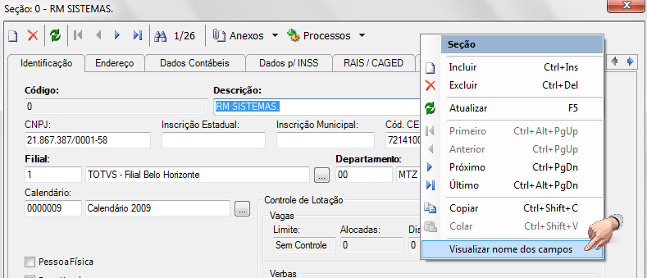
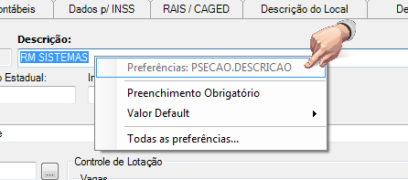
Criando a primeira Fórmula Visual – Passo a Passo
Fórmula Visual RM
Passo 1) Identificar no cadastro de seções qual o campo será tratado

Slide 4

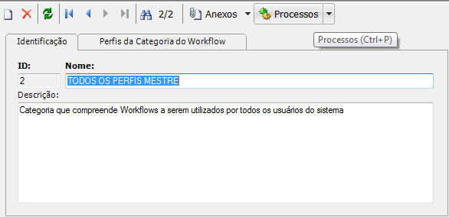
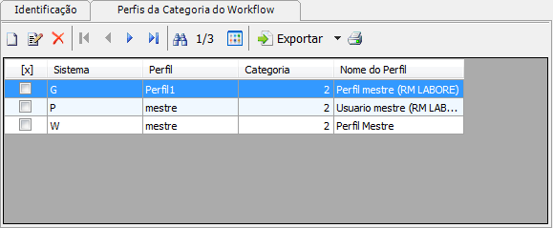
Criando a primeira Fórmula Visual – Passo a Passo
Fórmula Visual RM
Passo 2) Cadastrar uma Categoria de Fórmula Visual

Slide 5
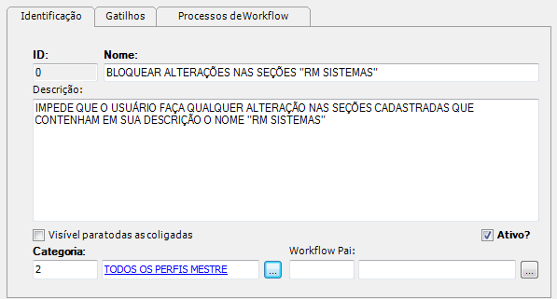
Criando a primeira Fórmula Visual – Passo a Passo
Fórmula Visual RM
Passo 3) Cadastrar a Fórmula Visual

Slide 6


Criando a primeira Fórmula Visual – Passo a Passo
Fórmula Visual RM
Passo 3) Detalhe:
A propriedade “Fórmula Visual Pai” serve apenas para se organizar o cadastro de forma hierárquica. Não tem qualquer efeito sobre a execução. Já a propriedade “Ativo” habilita ou não a execução da fórmula visual selecionada.

Slide 7
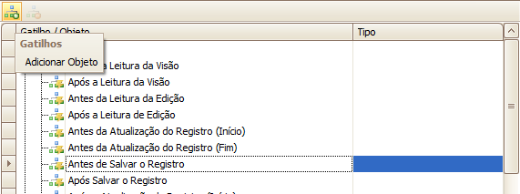
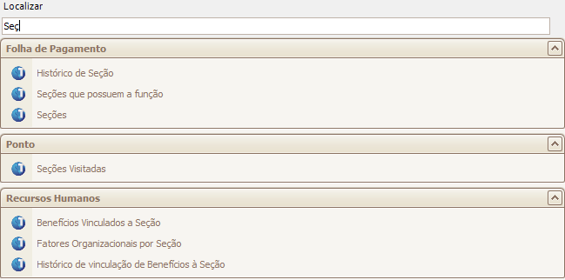
Criando a primeira Fórmula Visual – Passo a Passo
Fórmula Visual RM
Passo 4) Associar Fórmula Visual à um gatilho

Slide 8
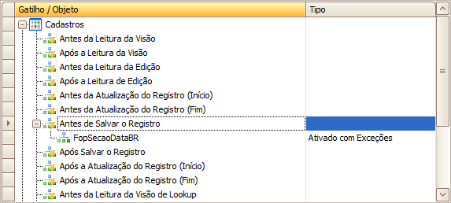
Criando a primeira Fórmula Visual – Passo a Passo
Fórmula Visual RM
Passo 4) Associar Fórmula Visual à um gatilho

Slide 9

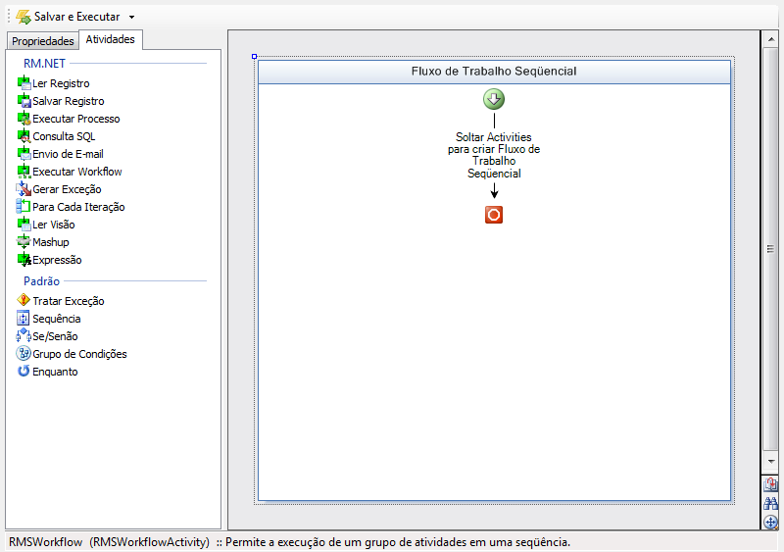
Criando a primeira Fórmula Visual – Passo a Passo
Fórmula Visual RM
Passo 5) Editar Fórmula Visual
1) Duplo clique na Fórmula Visual criado

Slide 10
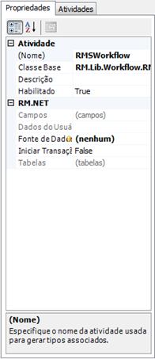
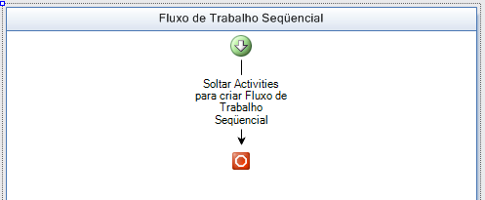
Criando a primeira Fórmula Visual – Passo a Passo
Fórmula Visual RM
Passo 5) Editar Fórmula Visual
A aba de propriedades permite ao usuário definir as propriedades de cada elemento disponível na janela de diagrama da Fórmula Visual. A medida em que o usuário seleciona um item diferente, suas propriedades são exibidas na aba.
Janela de diagrama da Fórmula Visual

Slide 11
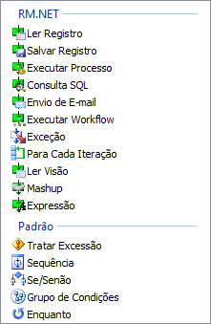
Criando a primeira Fórmula Visual – Passo a Passo
Fórmula Visual RM
Passo 5) Editar Fórmula Visual
Esta aba contém todas as atividades disponíveis que podem ser incluídas na janela de edição de diagramas, definindo o processo de negócio;
Atualmente, existem várias categorias e algumas atividades genéricas que não são específicas de um produto da linha RM;
Existem categorias e atividades específicas por produto, aumentando ainda mais o poder do recurso e a sua facilidade de utilização;

Slide 12
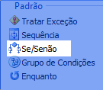
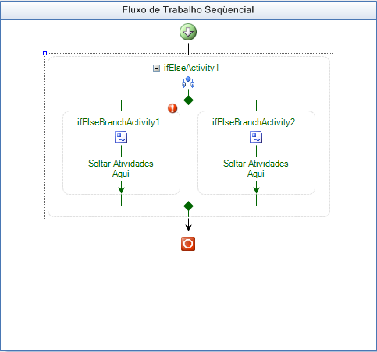
Criando a primeira Fórmula Visual – Passo a Passo
Fórmula Visual RM
Arrastar e soltar ao centro do diagrama uma atividade do tipo Se/Senão. A utilização dessa atividade é muito comum, utilizada sempre para se avaliar condições e estados dos itens da Fórmula Visual RM

Slide 13
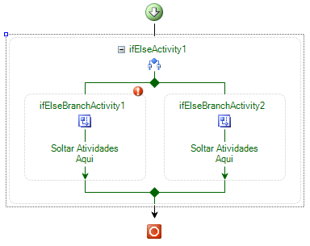
Criando a primeira Fórmula Visual – Passo a Passo
Fórmula Visual RM
Ao adicionar a atividade, observe que a mesma possui duas atividades aninhadas por padrão. Cada uma dessas atividades pode ser utilizada para se avaliar diferentes condições que seguirão fluxos diferentes em uma mesma etapa. Nas atividades do tipo ifElseBranchActivity podem ser adicionadas (Copiar / Colar).
Faz sentido utilizar mais de uma ifElseBranchActivity quando houver mais de uma condição a ser avaliada, sendo que cada uma dessas condições podem direcionar o fluxo para sentidos diferentes. Caso contrário, podemos utilizar apenas uma (que na verdade é o nosso caso). Então, selecione com o mouse a segunda atividade e exclua a mesma.

Slide 14
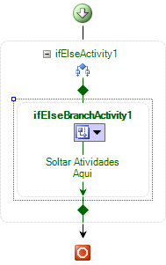
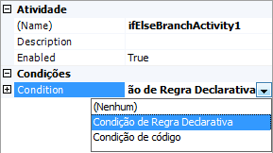
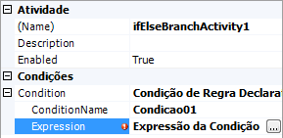
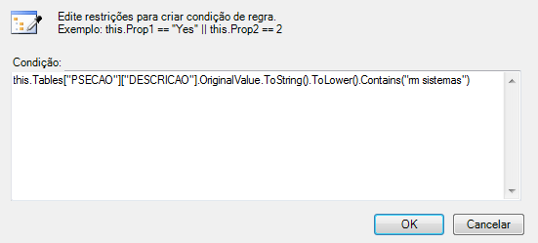
Criando a primeira Fórmula Visual – Passo a Passo
Fórmula Visual RM
Dentro da Atividade, vamos definir a condição a ser avaliada, e que quando for verdadeira, irá disparar suas atividades filhas

Slide 15

Criando a primeira Fórmula Visual – Passo a Passo
Fórmula Visual RM
this.Tables[“PSECAO”][“DESCRICAO”].OriginalValue
a Fórmula Visual RM pode utilizar recursos do .net Framework através da sua linguagem utilizada para de criar as expressões a serem avaliadas nas atividades “se/senão”.
A linguagem é bem parecida com C#, mas as classes não são necessariamente idênticas a já conhecida FCL (Framework Component Library).
Se você conhece a linguagem C#, tome cuidado para não fazer confusão entre as classes da FCL e as classes da Fórmula Visual RM. Exemplo:
  O objeto Table ( o qual utilizamos nesse exemplo) não é um DataTable, e por isso não foi necessário se indicar qual o índice da linha a ser comparada
Quão maior for o seu conhecimento em C# e .net, maiores serão as possibilidades de se utilizar a Fórmula Visual RM.

Slide 16
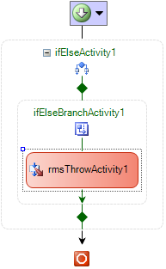
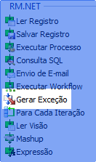
Criando a primeira Fórmula Visual – Passo a Passo
Fórmula Visual RM
Como desejamos interromper o fluxo da Fórmula Visual quando determinada condição for atendida, devemos então arrastar e soltar sobre a atividade de se/senão uma atividade do tipo “Gerar Exceção”. Esse tipo de atividade possui exatamente essa finalidade (interromper o fluxo), e como é “filha” de um “se/senão”, só será disparado caso a condição de sua atividade mãe for verdadeira.

Slide 17
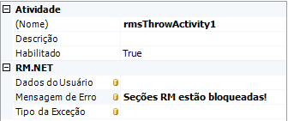
Criando a primeira Fórmula Visual – Passo a Passo
Fórmula Visual RM
Selecionando a atividade rmsThrowActivity1, basta que a propriedade “Mensagem de Erro” seja preenchida. Esta mesma mensagem será exibida em diálogo de erro quando o usuário tentar executar tarefa associada cuja condição da atividade mãe seja atendida.

Slide 18
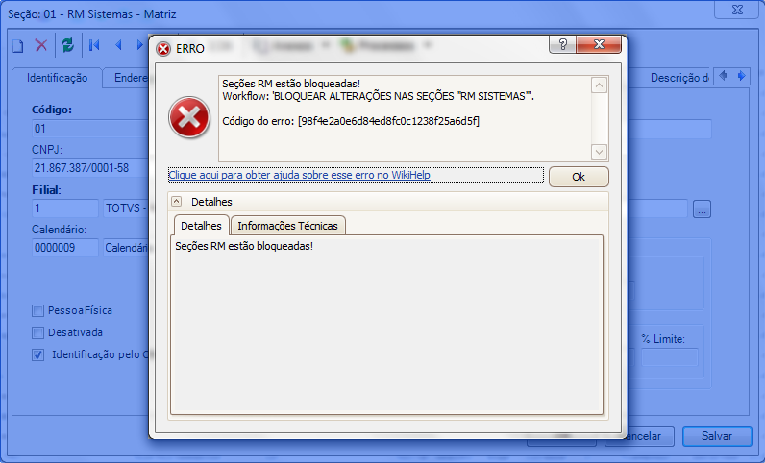
Criando a primeira Fórmula Visual – Passo a Passo
Fórmula Visual RM
Caso todos os passos tenham sido executados corretamente, a janela de erro será exibida ao se alterar o cadastro de uma seção que atenda à condição estabelecida na regra.

Slide 19
Criando a primeira Fórmula Visual – Observações
Fórmula Visual RM
Ao incluir uma nova seção ocorrerá erro pois a propriedade OriginalValue convertida para string na inclusão ocorre erro por não conter valor. Para não ocorrer é necessário acrescentar a linha abaixo na condição pois assim somente será consistido quando estivermos alterando o registro.
this.Tables["PSECAO"].Row.RowState == System.Data.DataRowState.Modified &&
Ao se associar um Fórmula Visual à um gatilho que é disparado por uma visão, os campos da visão podem ser facilmente acessados através das propriedades “Tables”, “DataSet” e Fields.
Tanto os novos valores quanto valores antigos do registro podem ser acessados através da Fórmula Visual pelos gatilhos disparados antes de se salvar o registro
A atividade “se/senão” é utilizada para se criar uma estrutura condicional cuja lógica é determinada pelo usuário final.

Slide 20
Criando a primeira Fórmula Visual – Observações
Fórmula Visual RM
Para dominar a utilização das fórmulas visuais, é necessário conhecer “como as atividades se encaixam”
Nessa primeira atividade, já aprendemos um tipo de encaixe que deve ser memorizado: devemos utilizar a propriedade :
this.Tables[“nome_tabela”][“nome_campo”]
quando desejarmos criar um diagrama que irá ser disparado por um gatilho que tratará um registro.

Slide 21
Criando a primeira Fórmula Visual – Observações
Fórmula Visual RM
Outro fato importante é o de se considerar a criação de uma fórmula visual para cada gatilho. Isso se faz necessário, pois em cada situação, a condição de “encaixe” das atividades muda.
Além de criar, a fórmula visual deverá ser associada corretamente ao cadastro ou processo para o qual foi criada

